Slide 1
VCS simulation & nWave
郭昱 ivan010517@gmail.com
黃宥翔 chris900623@gmail.com
2024 ALU / HDL

Slide 2
VCS Simulation
利用Testbench提供測試訊號
模擬電路訊號與運作狀況
輸入檔案
Testbench
Your Design
輸出檔案
fsdb Waveform file

Slide 3
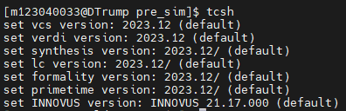
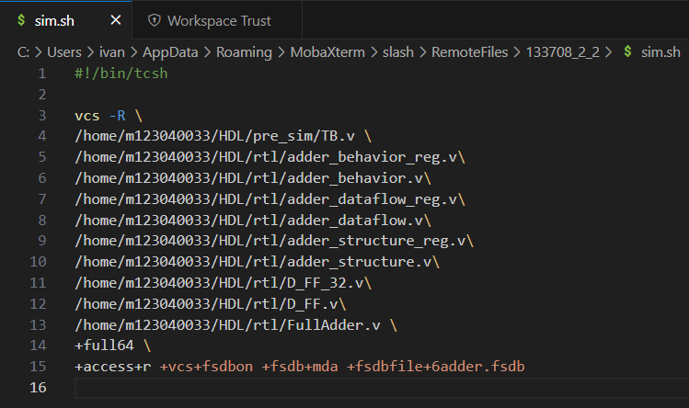
VCS Pre-Simulation
輸入tcsh
編輯sim.sh
testbench
建議使用 絕對路徑
Your Design
Output Waveform

Slide 4
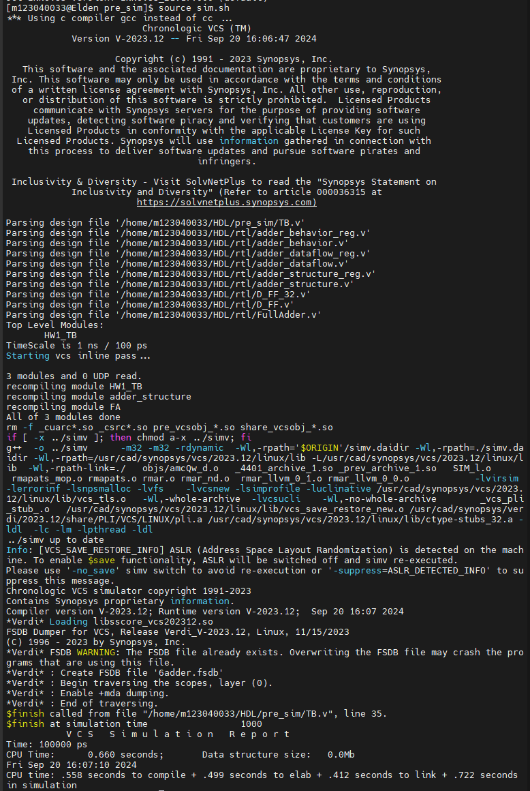
VCS Pre-Simulation
3. source sim.sh

Slide 5
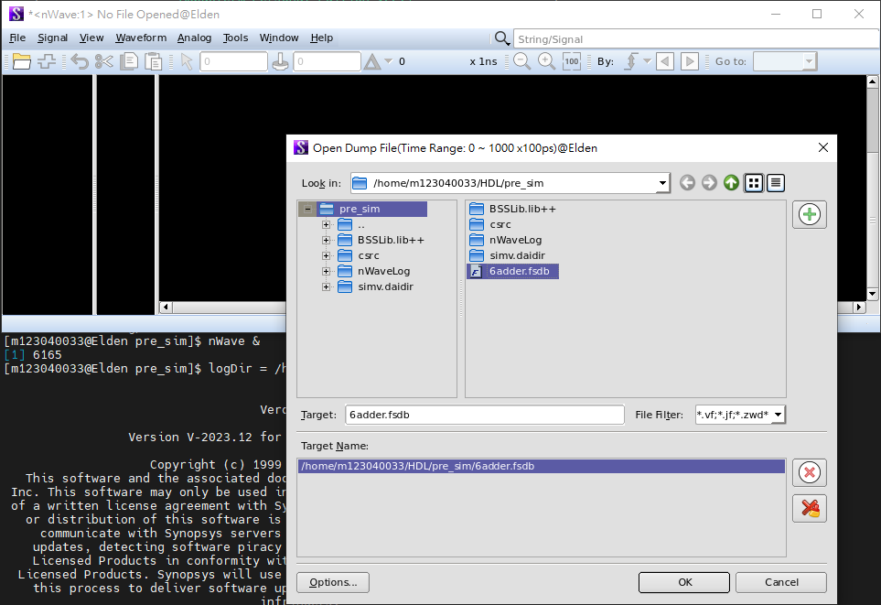
nWave – Select File
nWave &
2.
3.
1.
4.
5.

Slide 6
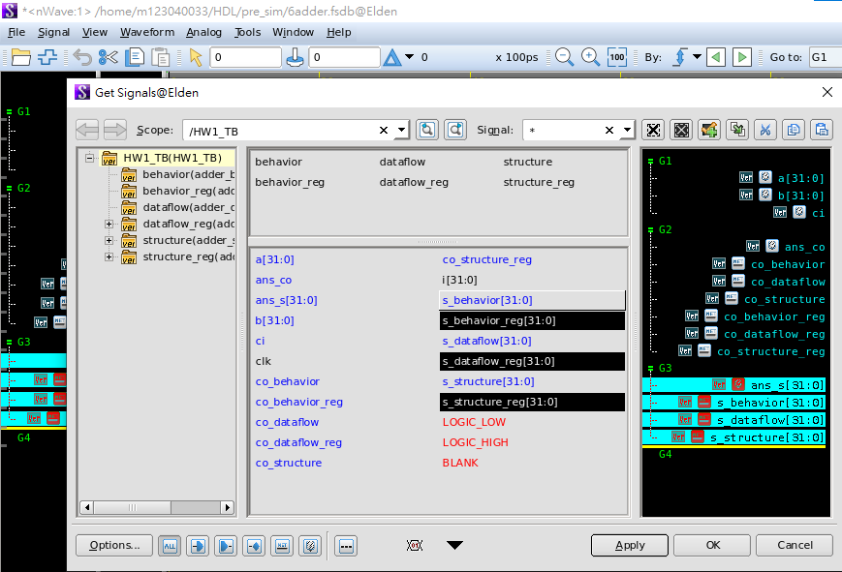
nWave – Select Signal
1.
2.
3.
4.

Slide 7
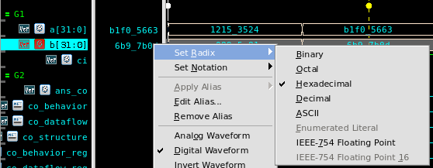
nWave - 常用操作
縮放 ： Ctrl + 滑鼠滾輪
調整信號位置 ： 按住滑鼠中鍵拖曳
調整數值表示 ： 右鍵>Set Radix

Slide 8
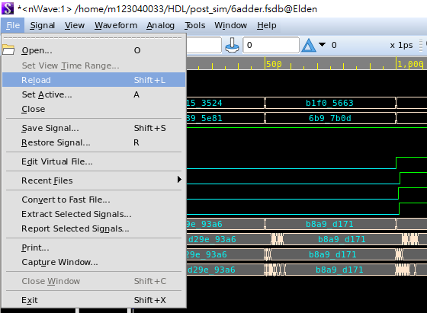
nWave - Reload
重新執行VCS模擬後，不必重開nWave和fsdb
1.
2.

Slide 9
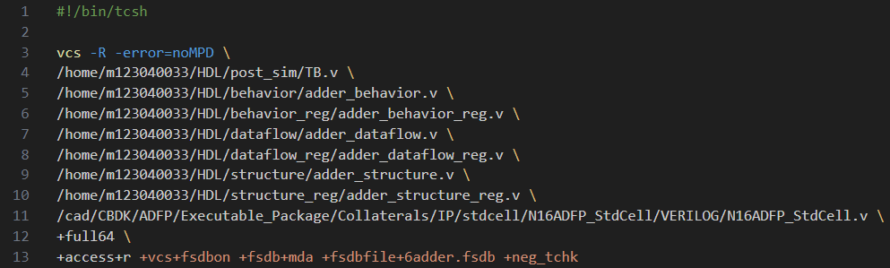
VCS Post-Simulation
testbench
Gate Level Netlist
Standard Cell
Output Waveform
建議使用 絕對路徑

Slide 10
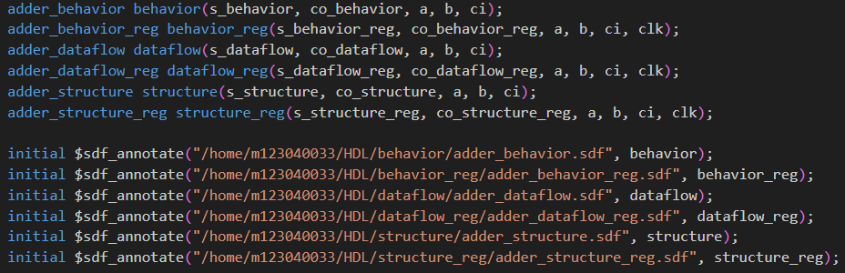
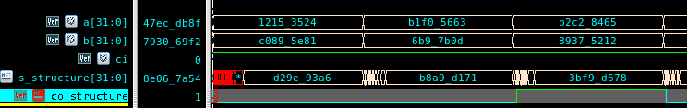
VCS Post-Simulation - TB
SDF : Standard Delay Format
SDF File path
Module Name

